Slide 1

Big Data
BDY7101

Slide 2
Presentación de Analítica Big Data
2

Slide 3
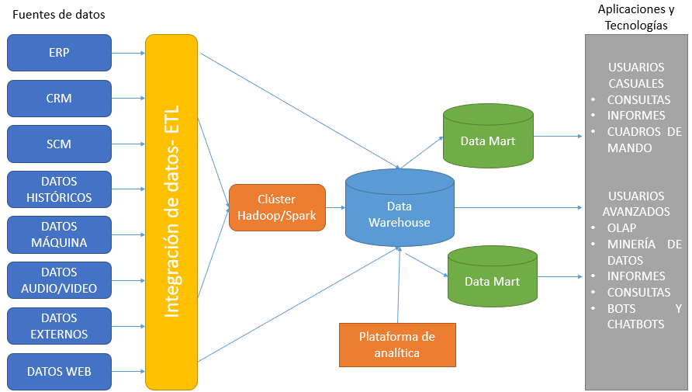
Presentación de Analítica Big Data
Fuente: Luis Joyanes Aguilar, Inteligencia de Negocios y Analítica de Datos, 2019
3

Slide 4
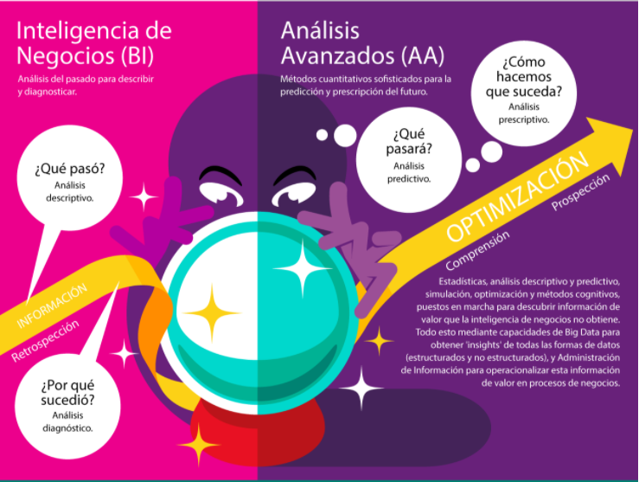
Presentación de Analítica Big Data
4
Fuente: Luis Joyanes Aguilar, Inteligencia de Negocios y Analítica de Datos, 2019

Slide 5


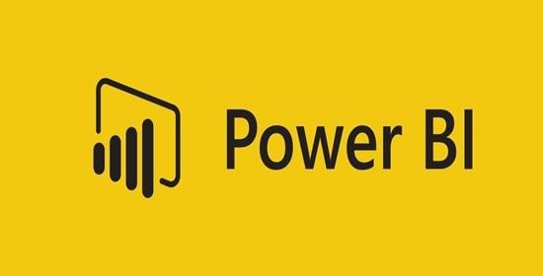



Herramientas
Fuente: el camino de la analítica de datos a Big Data, Fernando Grados, INFO 2017
El camino de la Analítica de Datos a Big Data
5

Slide 6
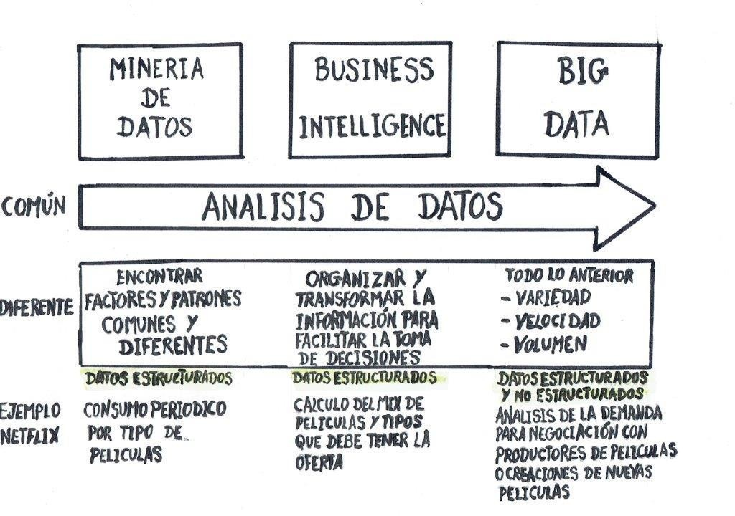
Presentación de Analítica Big Data
Fuente: el camino de la analítica de datos a Big Data, Fernando Grados, INFO 2017
6

Slide 7
Presentación de Analítica Big Data
7

